Slide 1
MĂSURAREA INTELIGENŢEI ŞI IMPLICAŢII PRACTICE
Examenul de bacalaureat 2011
Proba de evaluare a competenţelor digitale – document de lucru
(Adaptat după Manual de Psihologie, clasa a X-a, coordonator Mielu Zlate)

Slide 2
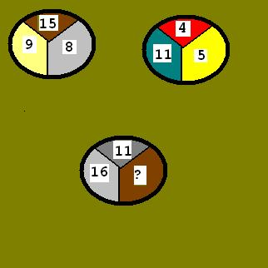
Examenul de bacalaureat 2011
Proba de evaluare a competenţelor digitale – document de lucru
Psihologul francez A. Binet […] este cel care a construit, împreună cu Th. Simon (medic), prima „scară metrică a inteligenţei” compusă din 30 de itemi (sarcini). Din această cauză, el este considerat astăzi ca fiind „părintele psihometriei”.
În 1904, Ministerul Instrucţiei Publice din Franţa solicită înfiinţarea unei comisii care să găsească în cadrul şcolilor o metodă pentru diferenţierea copiilor cu intelect normal de cei cu deficienţă de intelect. Testul psihologic, construit de A. Binet şi Th. Simon, a constituit un răspuns la o asemenea cerinţă practică şi el a fost supus la două revizii (1908 şi 1911, anul morţii lui A. Binet).
În 1916, L. Terman s-a arătat a fi foarte interesat de testul Binet-Simon, de aceea l-a preluat în S.U.A. şi l-a supus unor îmbunătăţiri, denumirea nouă fiind de „Scala de inteligenţă Stanford-Binet” (Stanford provine de la Universitatea Stanford).
El nu a renunţat la contribuţiile lui A. Binet, cum este cazul conceptelor de „vârstă mentală” (rezultatele obţinute la teste) şi „vârstă cronologică” (anii transformaţi în luni), însă introduce şi elemente noi, inclusiv formula propusă de către psihologul german W. Stern cu ajutorul căreia se calcula coeficientul de inteligenţă (QI). […]
În acest fel, se puteau depista copiii ce prezentau o dezvoltare normală (vârsta mentală era corespunzătoare vârstei cronologice) şi, totodată, cei care fie prezentau un nivel de inteligenţă redus (vârsta mentală rămasă în urma vârstei cronologice), fie prezentau un nivel de inteligenţă foarte ridicat (vârsta mentală mult mai dezvoltată decât cea corespunzătoare vârstei cronologice).

Slide 3
Examenul de bacalaureat 2011
Proba de evaluare a competenţelor digitale – document de lucru
Prezentăm mai jos câteva exemple de itemi din unele teste de inteligenţă.
Care este numărul care lipseşte din al treilea şir ?
  15, 9, 8;
  4, 11, 5;
  11, 16, ?.
Dacă toţi oamenii au haine, atunci oamenii mari au:
  haine mari;
  haine mai puţine;
  haine;
  haine puţine.
Pasăre este pentru Peşte ceea ce este Avion pentru:
  barcă;
  balenă;
  şalupă;
  vapor;
  submarin.

